Slide 1
JEU DÉCOUVRE LE BON BAC
Niveau 4 – pour les Élèves du 3e cycle DU PRIMAIRE

Slide 2
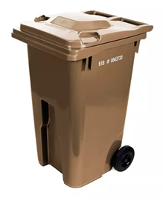
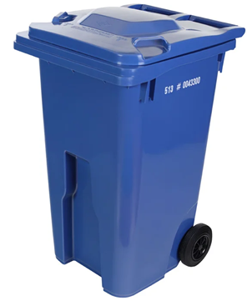
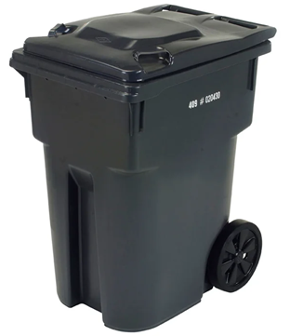
À CHAQUE DIAPOSITIVE, DÉTERMINE DANS QUEL BAC OU À QUEL ENDROIT TU DOIS DÉPOSER L’OBJET QUE TU VERRAS
BAC BRUN
BAC BLEU
BAC NOIR
ÉCOCENTRE
CONSIGNABLE
RÉ-EMPLOYER
Si tu as la bonne réponse, la photo s’agrandira. Si toutefois tu as la mauvaise réponse, la photo disparaîtra.

Slide 3
Ustensiles de plastique
BAC BRUN
BAC BLEU
BAC NOIR
ÉCOCENTRE
CONSIGNABLE
RÉ-EMPLOYER

Slide 4
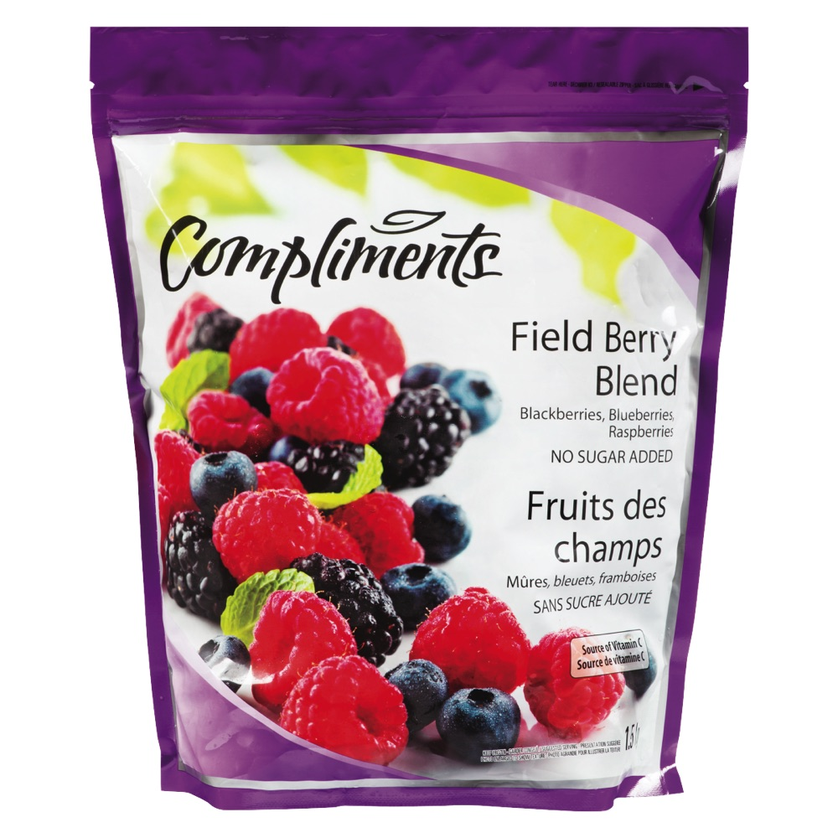
Sac de petits fruits congelés
BAC BRUN
BAC BLEU
BAC NOIR
ÉCOCENTRE
CONSIGNABLE
RÉ-EMPLOYER

Slide 5
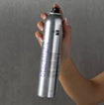
Aérosol (fixatif pour cheveux)
BAC BRUN
BAC BLEU
BAC NOIR
ÉCOCENTRE
CONSIGNABLE
RÉ-EMPLOYER

Slide 6
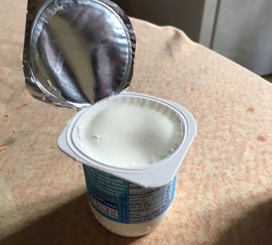
Opercule (couvercle) de yogourt
BAC BRUN
BAC BLEU
BAC NOIR
ÉCOCENTRE
CONSIGNABLE
RÉ-EMPLOYER

Slide 7
Espadrilles trop petites
BAC BRUN
BAC BLEU
BAC NOIR
ÉCOCENTRE
CONSIGNABLE
RÉ-EMPLOYER

Slide 8
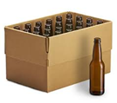
Caisse de bières vides
BAC BRUN
BAC BLEU
BAC NOIR
ÉCOCENTRE
CONSIGNABLE
RÉ-EMPLOYER

Slide 9
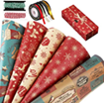
emballage cadeau en papier non métallique
BAC BRUN
BAC BLEU
BAC NOIR
ÉCOCENTRE
CONSIGNABLE
RÉ-EMPLOYER

Slide 10
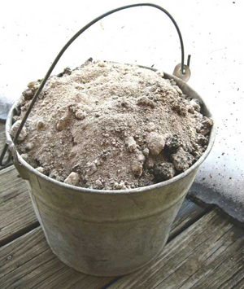
Cendre de poêle refroidies
BAC BRUN
BAC BLEU
BAC NOIR
ÉCOCENTRE
CONSIGNABLE
RÉ-EMPLOYER

Slide 11
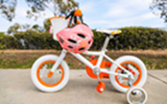
Bicyclette trop petite pour toi
BAC BRUN
BAC BLEU
BAC NOIR
ÉCOCENTRE
CONSIGNABLE
RÉ-EMPLOYER

Slide 12
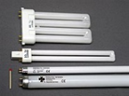
Vieilles ampoules ou vieux néons
BAC BRUN
BAC BLEU
BAC NOIR
ÉCOCENTRE
CONSIGNABLE
RÉ-EMPLOYER

Slide 13
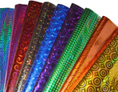
Emballage cadeau en papier métallique
BAC BRUN
BAC BLEU
BAC NOIR
ÉCOCENTRE
CONSIGNABLE
RÉ-EMPLOYER

Slide 14
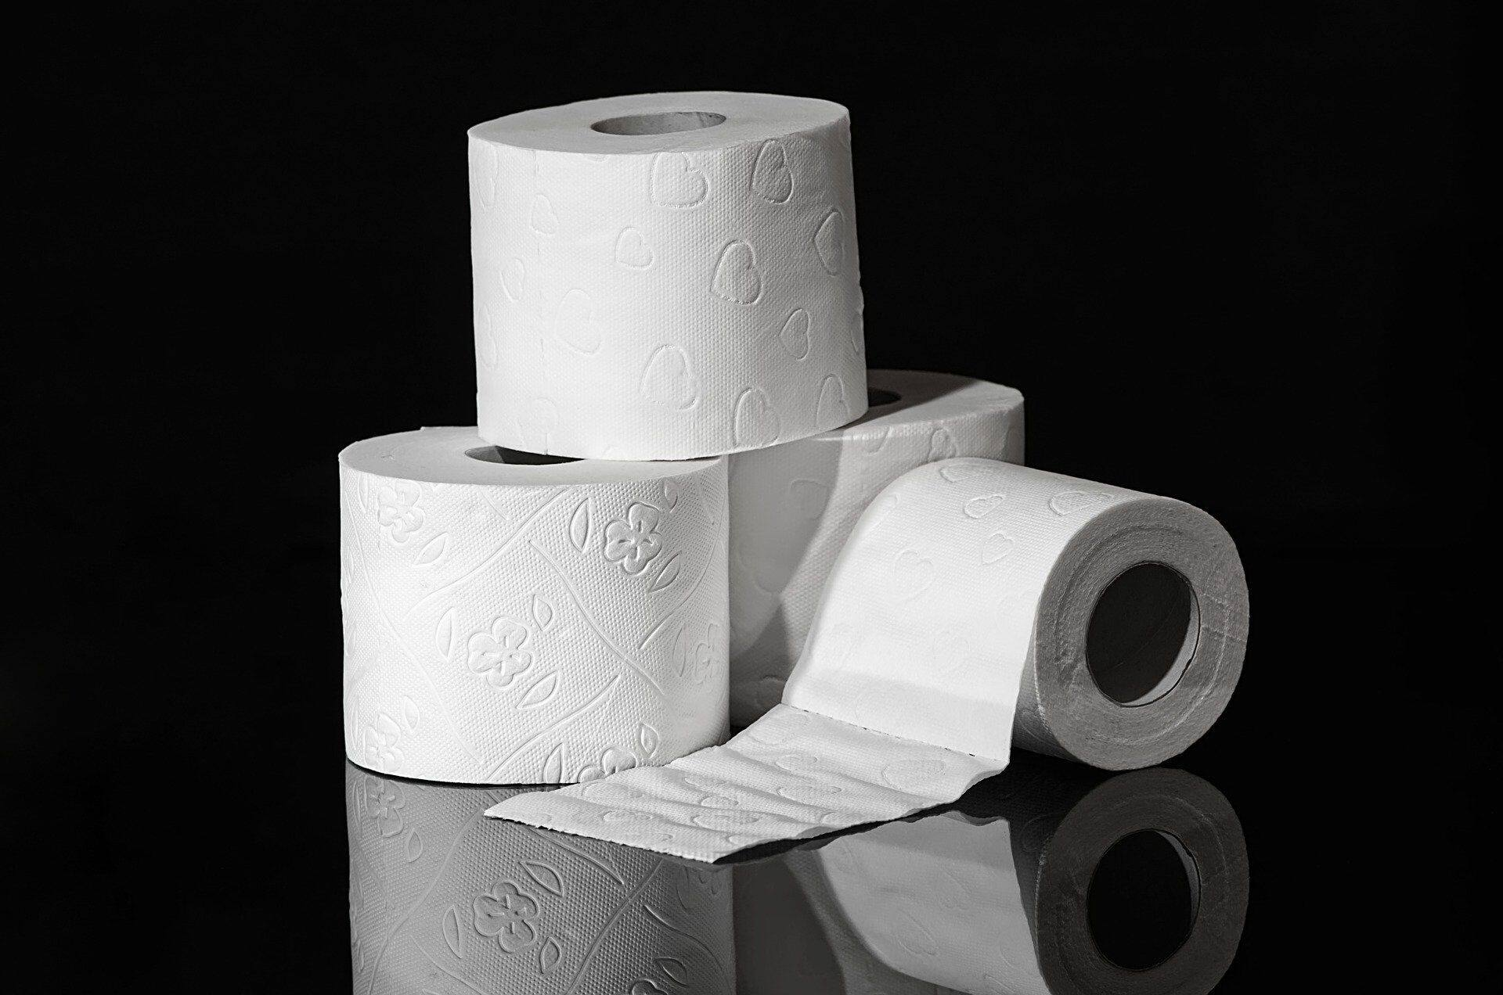
Papier hygiénique
BAC BRUN
BAC BLEU
BAC NOIR
ÉCOCENTRE
CONSIGNABLE
RÉ-EMPLOYER

Slide 15
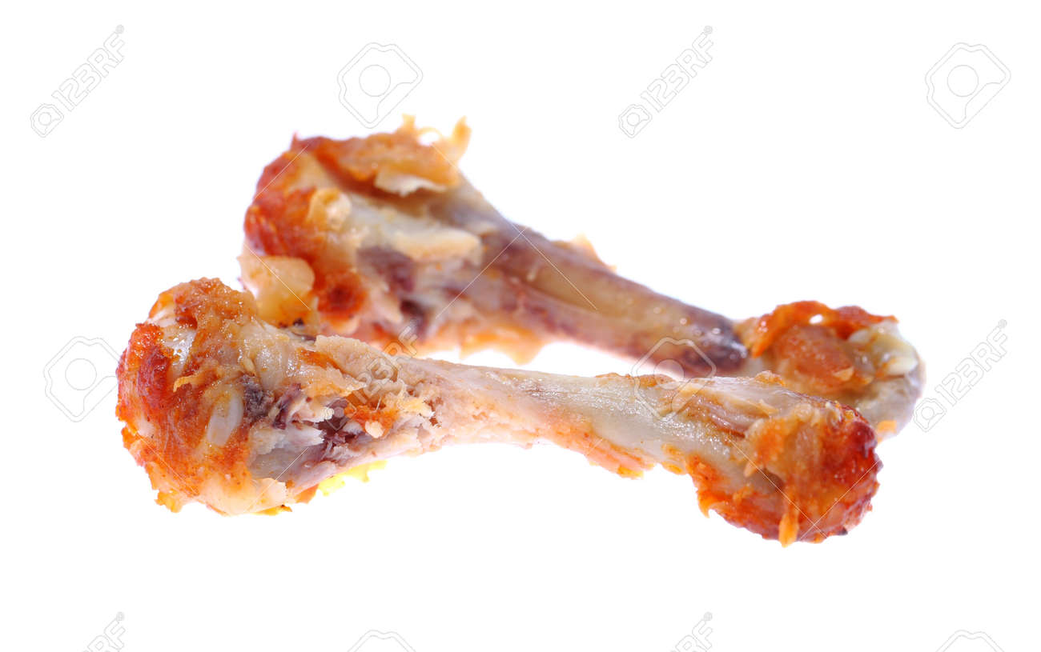
Os de poulet
BAC BRUN
BAC BLEU
BAC NOIR
ÉCOCENTRE
CONSIGNABLE
RÉ-EMPLOYER

Slide 16
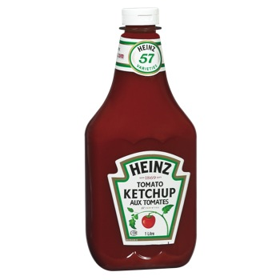
Bouteille vide de ketchup
BAC BRUN
BAC BLEU
BAC NOIR
ÉCOCENTRE
CONSIGNABLE
RÉ-EMPLOYER

Slide 17
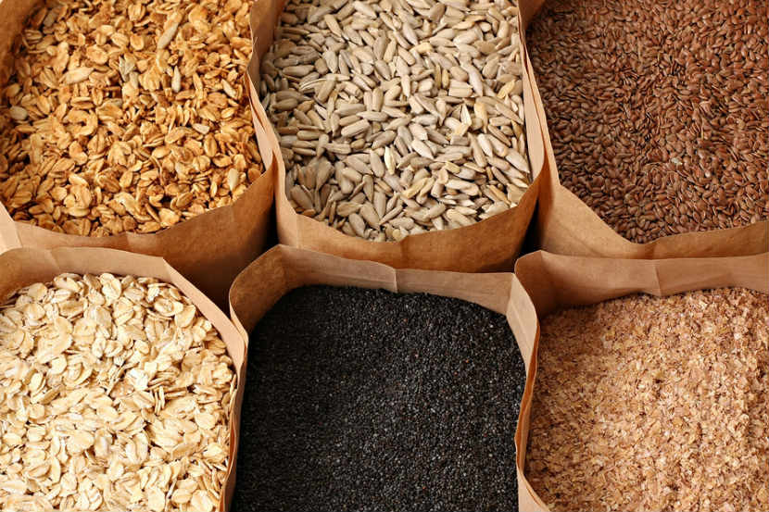
Tous les types de grains et de graines
BAC BRUN
BAC BLEU
BAC NOIR
ÉCOCENTRE
CONSIGNABLE
RÉ-EMPLOYER

Slide 18
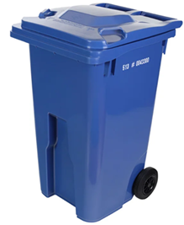
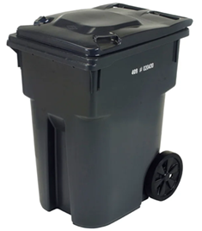
BRAVO ! Tu as atteint tous les niveaux !
Cette photo par Auteur inconnu est soumise à la licence CC BY-NC-ND

